Slide 1
EPISTOLA CĂTRE EVREI ȘI CĂTRE NOI
Studiul 1 pentru 1 ianuarie 2022

Slide 2
„Căci aveţi nevoie de răbdare, ca, după ce aţi împlinit voia lui Dumnezeu, să puteţi căpăta ce v-a fost făgăduit.”
(Evrei 10:36)

Slide 3
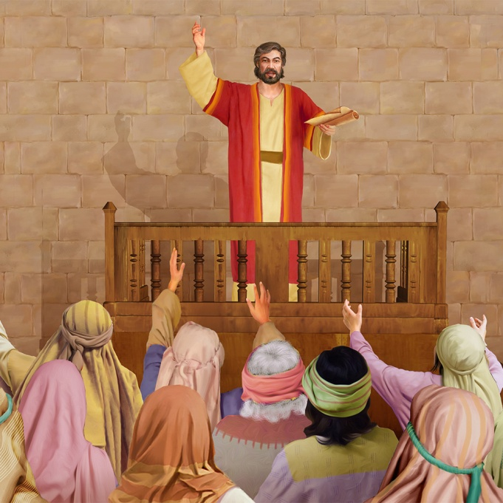
Cartea Evrei prezintă chemări profunde de a-L urma pe Isus şi de a trăi conform doctrinei primite.
Nu este străină de realitatea credinciosului. Ea arată fervoarea cu care creştinul primeşte adevărul; dificultăţile de a-L sluji pe Isus; tentaţiile de a abandona cursa; şi perseverenţă până la capăt.
Deşi încărcat cu învăţături teologice, este plin de aplicaţii practice pentru viaţa credinciosului.
Cunoscând adevărul.
Suferind pentru Hristos.
Provocările credinţei.
Lucrarea credinciosului.
Înfruntând viitorul.

Slide 4
EPISTOLA CĂTRE EVREI
„După ce a vorbit în vechime părinţilor noştri prin proroci, în multe rânduri şi în multe chipuri, Dumnezeu…” (Evrei 1:1)
Cartea Evreilor începe brusc. Nu sunt menţionate autorul acesteia şi persoanele cărora le este adresată. Evident, nu este o scrisoare (deşi conţine un sfârşit epistolar în Evrei 13:22-25), este o predică:
1
Autorul defineşte cartea ca un „cuvânt de îndemn” (Evr. 13:22; conform Fapte 13:15) şi foloseşte persoana întâi plural (noi / al nostru).
Există referiri continue la „a auzi” şi „a vorbi” (Evrei 2:5; 5:11; 6:9; 8:1; 11:32).
Alternează expunerea subiectelor cu îndemnuri.
Face o scurtă prezentare a subiectelor care vor fi dezvoltate ulterior.
2
3
4
Aceasta explică diferenţele de stil dintre această carte şi restul scrisorilor scrise de Pavel.

Slide 5
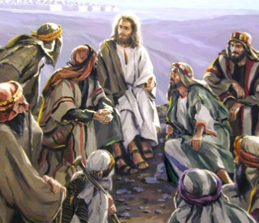
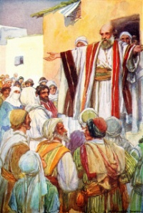
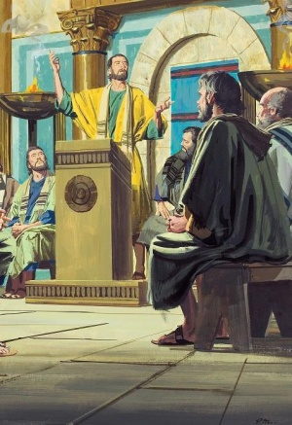
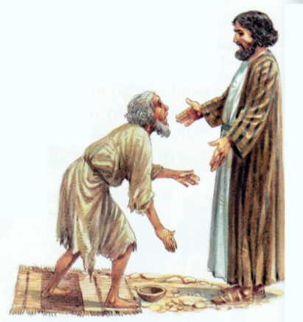
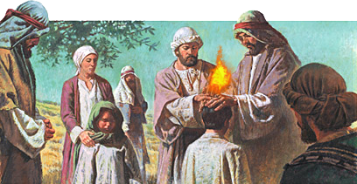
CUNOSCÂND ADEVĂRUL
„cum vom scăpa noi dacă stăm nepăsători faţă de o mântuire aşa de mare, care, după ce a fost vestită întâi de Domnul, ne-a fost adeverită de cei ce au auzit-o” (Evrei 2:3 NVI)
Evreii care îl ascultau pe Pavel crezuseră în Isus. Cu toate acestea, ei nu l-au auzit direct, ci au crezut prin predicarea altora. Această predicare a fost însoţită de diverse minuni şi de acţiunea Duhului Sfânt (Evr. 2:3-4).
Toţi credeau că păcatele lor au fost iertate (Evrei 6:1); au primit Duhul Sfânt (Evr. 6:4); iar Împărăţia lui Dumnezeu fusese stabilită în vieţile lor (Evr. 12:28).
Nu erau copii nou convertiţi la credinţă, ci creştini cu experienţă (Evr. 5:12).

Slide 6
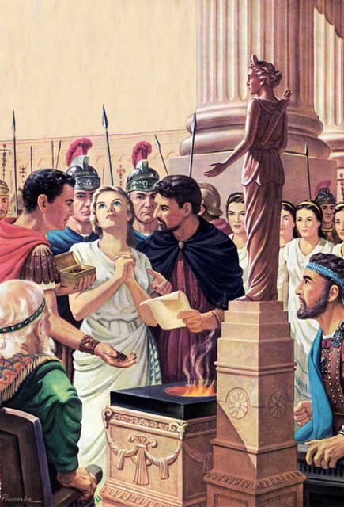
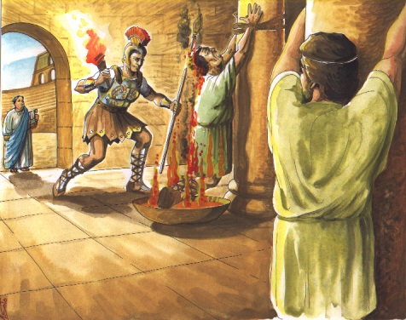
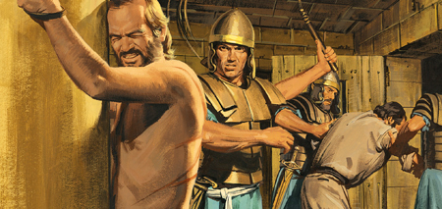
SUFERIND PENTRU HRISTOS
„Aduceţi-vă aminte de zilele de la început, când, după ce aţi fost luminaţi, aţi dus o mare luptă de suferinţe” (Evrei 10:32)
După ce au crezut, evreii s-au confruntat cu o opoziţie puternică. „toţi cei ce voiesc să trăiască cu evlavie în Hristos Isus vor fi prigoniţi” (2 Tim. 3:12).
Animozitatea publică împotriva creştinilor a fost rezultatul angajamentelor lor religioase distincte. Oamenii au fost jigniţi de viaţa lui exemplară, ceea ce i-a făcut să se simtă vinovaţi.
Unii fuseseră închişi şi bătuţi sau îşi pierduseră bunurile (Evrei 10:33-34). Din acest motiv, Pavel îi încurajează să rămână credincioşi, imitând exemplul lui Moise, care a ales „să sufere împreună cu poporul lui Dumnezeu” (Evr. 11:25).

Slide 7
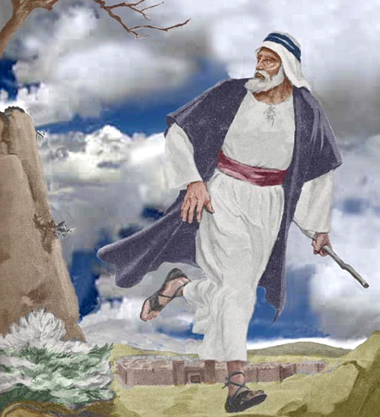
PROVOCĂRILE CREDINŢEI
„Să nu părăsim adunarea noastră, cum au unii obicei; ci să ne îndemnăm unii pe alţii, şi cu atât mai mult, cu cât vedeţi că ziua se apropie” (Evrei 10:25)
De-a lungul timpului, persecuţia şi-a luat amploarea acestor evrei. Din îndemnurile lui Pavel putem deduce diverse probleme care i-au afectat:
Ispite (2:18)
Neîncredere (3:12)
Slăbiciune (4:15)
Au părăsit adunarea (10:25)
Descurajare (12:3, 12)
Diverse păcate (13:4-5)
Abateri doctrinare (13:9)
Asemenea profetului Ilie, o mare victorie a credinţei a făcut loc decăderii şi lipsei de încredere (1 Regi 19:1-4).

Slide 8
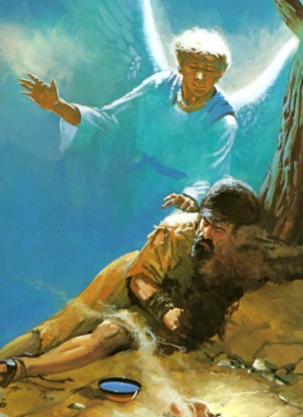
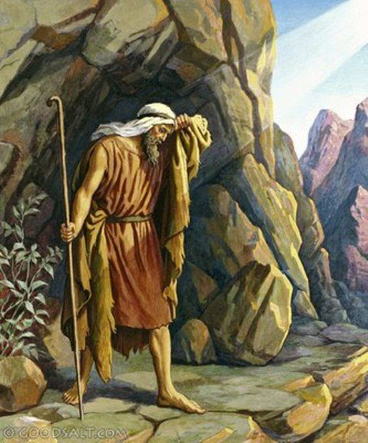
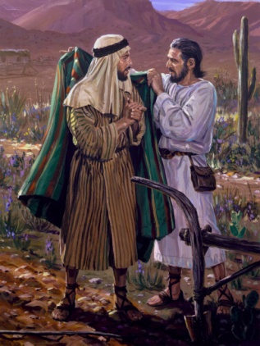
LUCRAREA CREDINCIOSULUI
„De aceea, cu atât mai mult trebuie să ne ţinem de lucrurile pe care le-am auzit, ca să nu fim depărtaţi de ele” (Evrei 2:1)
Ce să facem cu credincioşii descurajaţi sau care au început să dea semne de abandon?
În faţa căderii lui Ilie, Dumnezeu l-a tratat cu afecţiune (1 Regi 19:5-8), i-a dat o mustrare blândă (1 Regi 19:9) şi i-a dat sarcini de îndeplinit (1 Regi 19:15-18).
La fel, Pavel i-a tratat pe ascultătorii săi cu afecţiune (Evr. 6:1-3), i-a mustrat cu blândeţe (Evr. 2:1) şi le-a dat sarcini de îndeplinit.
Să stăruiască în dragostea frăţească (Evr. 13:1)
Să fie ospitalieri (Evr. 13:2)
Să ajute pe cei în lanţuri si cei chinuiţi (Evr. 13:3)
Să imite exemplul pastorilor (Evr. 13:7)

Slide 9
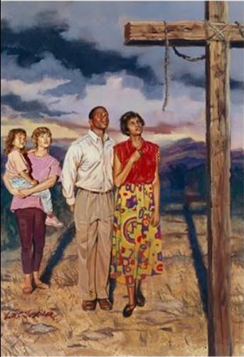
ÎNFRUNTÂND VIITORUL
„[…] să alergăm cu stăruinţă în alergarea care ne stă înainte, să ne uităm ţintă la Isus […]” (Evrei 12:1-2)
Asemenea evreilor, trăim în „zilele din urmă” (Evrei 1:2) şi aşteptăm împlinirea promisiunilor (Evrei 10:37). Prin urmare, îndemnurile lui Pavel n-i se aplică şi nouă.
Evrei aminteşte de problemele cu care se confruntă poporul lui Dumnezeu înainte de intrarea lor în Canaan şi de necredinţa lor (Evrei 3:7-11).
De aceea, el ne invită să nu cădem în acel exemplu de necredinţă (Evr. 3:12-13), să ne agăţăm de credinţa noastră (Evr. 10:38-39), să ne punem ochii pe Isus (Evr. 12:2), şi să trăim o viaţă de sfinţenie şi încredere deplină în Dumnezeu (Evr. 13:4-6).
Isus a murit pentru tine
Înveseleşte-te!
Dumnezeu te iubeşte
Perseverează

Slide 10
„Noi suntem încă în mijlocul umbrelor şi al frământărilor activităţilor pământeşti. Să cercetăm cât se poate de stăruitor fericitul viitor. Credinţa noastră să străbată prin orice nor de întuneric, şi să-l privească pe Acela care a murit pentru păcatele lumii.[…] Să ne încurajăm la gândul că Domnul trebuie să vină în curând. „Încă puţină, foarte puţină vreme” şi „Cel ce vine va veni şi nu va zăbovi”. (Evrei 10, 37.) Ferice de servii aceia care, când vine Domnul lor, îi va găsi veghind.”
E. G. W. (Mărturii pentru comunitate, vol. 9, pag. 228)

